Slide 1
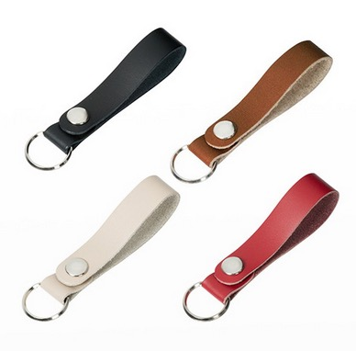
【提案書】
本革キーリング(シルバーパーツ)
特徴
見た目通りのシンプルなキーリングですが上質な本革を使用した高級感のあるアイテムです。シルバーパーツ、ゴールドパーツの二種類にそれぞれ4色のカラー展開をご用意しております。
納期
納期スペース
仕様
素 材：本革 他
サイズ：（キーリング含まず）W17×H95×D8mm、（キーリング）直径27mm
包 装：クリアケース入り
生産国：日本製
注意事項
受注生産品となりますので 発送までにお時間をいただいております。納期についてはお問い合わせください。
備 考：黒・ブラウン・グレージュ・赤
お見積
お見積りスペース

